Slide 1
TypeScript (parte5 Clases)
Laboratorio de Computación III
UTNFRA – Técnico Universitario en Programación --

Slide 2
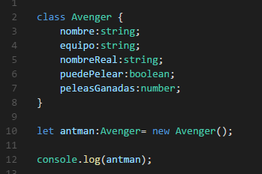
Clases

Slide 3
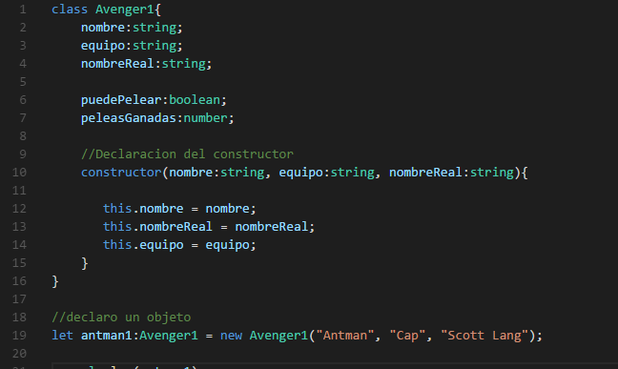
Constructor

Slide 4
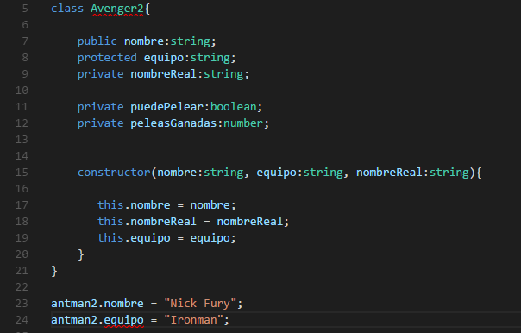
Propiedades: públicas, protegidas y privadas
Por defecto todas las propiedades son públicas

Slide 5
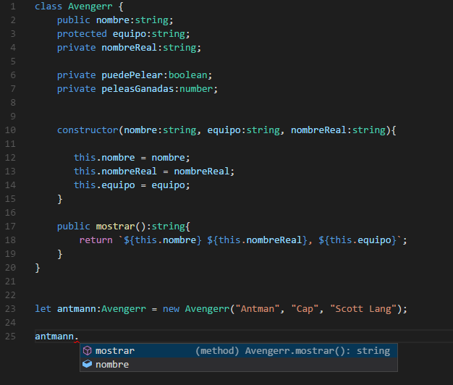
Métodos: públicos, protegidos y privados
Por defecto todos los métodos son públicos

Slide 6
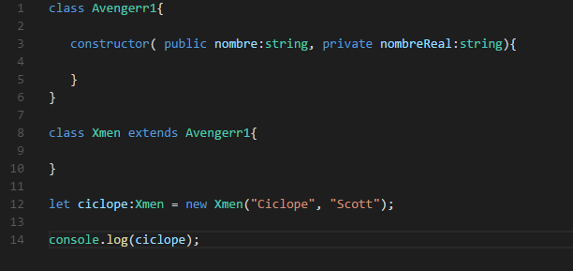
Herencia: super y definición de propiedades
Las clases heredadas si no tienen un constructor definido
explícitamente, toman el constructor de la clase de la cual heredan

Slide 7
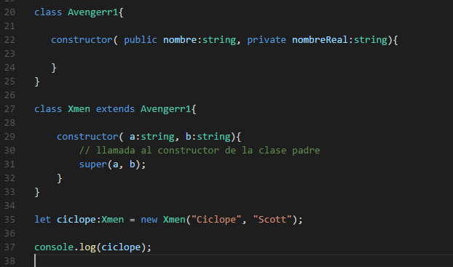
Herencia
Si definimos un constructor en una clase hija siempre debe haber una llamada
al constructor del padre mediante el método super

Slide 8
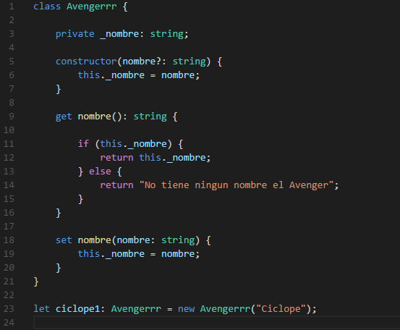
Get y Set

Slide 9
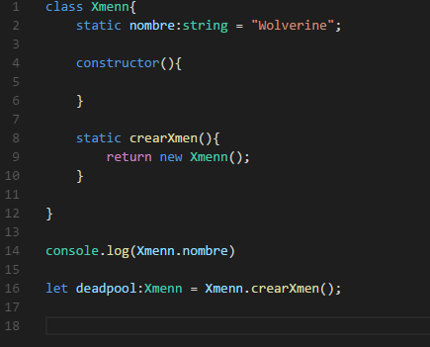
Métodos y propiedades estáticos

Slide 10
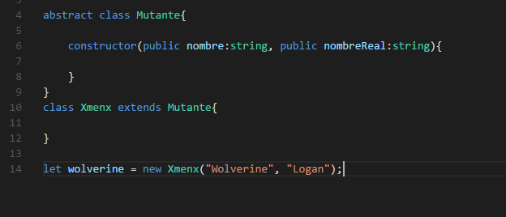
Clases Abstractas

Slide 11
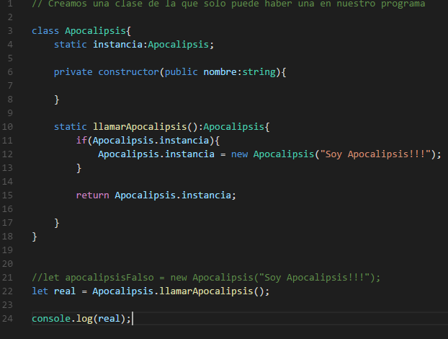
Constructor privado

